Slide 1
ВИРОБНИЦТВО СИЛІКАТНОЇ ЦЕГЛИ

Slide 2
Характеристика продукції
Силікатну цеглу розрізняють за:
призначенням: рядові – для кладки зовнішніх і внутрішніх стін будинків; лицьові – для зовнішніх стін;
За конструкцією : повнотіла, порожниста, камінь тільки порожнистий
За міцністю на стиск: марок М75…М300, камені не менше М100
За морозостійкістю: марок F15…F100
За середньою густиною: легкі ( до 1450 кг/м3); полегшені ( 1451…1650 кг/м3);
важкі ( більше 1650 кг/м3)

Slide 3
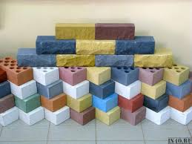
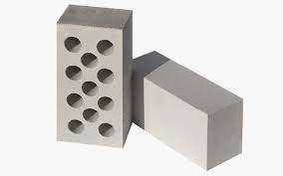
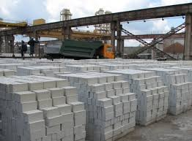
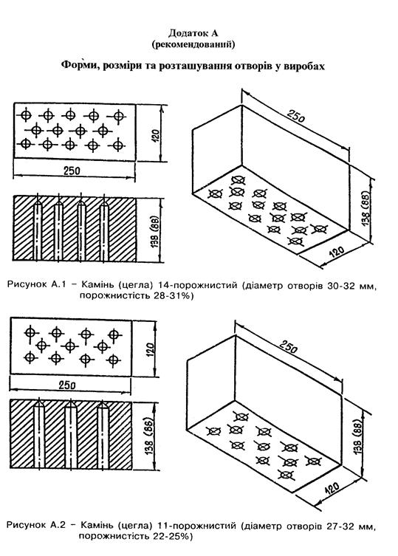
Силікатна цегла

Slide 4
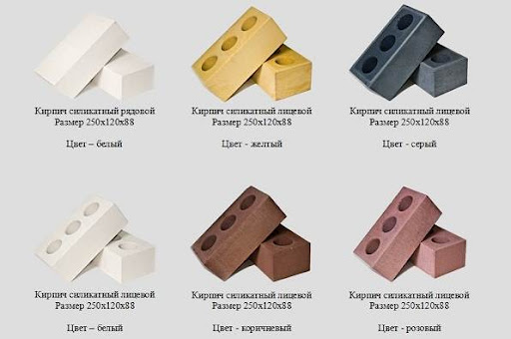

Slide 5
Переваги силікатної цегли
Екологічність Силікатна цеглина виготовлена з екологічно чистої натуральної сировини — вапна і піску
Звукоізоляція В порівнянні з керамічним, силікатна цеглина має більшу щільність.
Висока морозостійкість і міцність. Силікатна цеглина по міцності і морозостійкості значно перевершує марки легких бетонів. На побудовані з нього фасади будівельники дають гарантію 50 років.
Надійність і широкий асортимент.
технологія виробництва силікатної цегли не вимагає випалу, як у випадку і керамічною цеглою. Адже саме на випал витрачається багато палива і енергії. Тому силікатна цегла є більш дешевою, особдиво в сучасних умовах.

Slide 6
Сировина для виробництва силікатної цегли
1. Вапно
2. Змішані в’яжучі на основі вапна – вапняно-шлакові, вапняно-зольні
3. Кварцовий пісок, трепели, золи
4. Пігменти як мінерального так і органічного походження – охра, залізний сурик та інші

Slide 7
Технологія виробництва силікатної цегли і каменів
1. Підготовка сировинної суміш з негашеного вапна і кварцевого піску з дозуванням і змішуванням компонентів з подальшим витримуванням суміші для гашення вапна
Гашення вапна двома способами ( на протязі приблизно 30 хв):
Барабанним в гасильних барабанах;
Силосним в силосах - реакторах витримують 1,5…4 години
2. Формування виробів ( пресування цегли на пресах різної конструкції потужністю 3…7 тис.шт умовної цегли на годину; тиск 20…40 МПа )
3. Автоклавна обробка під тиском 1,2…1,6МПа

Slide 8
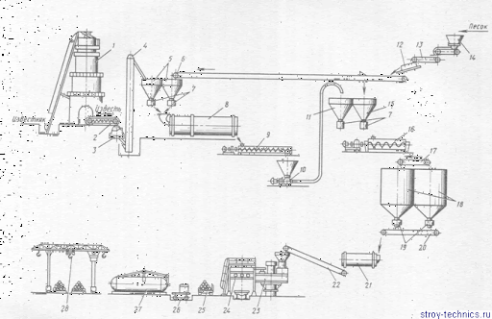
Виробництво силікатної цегли: 1 – шахтна піч; 3 -дробарка; 7 – дозатори вапна; 8 – млин; 12 – грохот для піску; 21 – змішувач; 22 – стрічковий транспортер для готової маси; 23 – формувальний прес для цегли; 26 – автоклавні візки; 27 – автоклави; 28 - склад

Slide 9
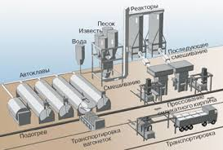

Slide 10
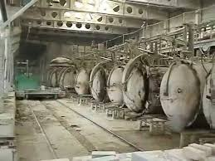
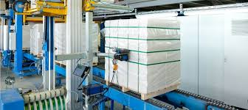
Автоклави
Пакування цегли

Slide 11
Силікатні заводи України
Світловодський силікатний завод, Основний продукт - силікатна цегла, щільністю М-150.
Олександрівський завод з виробництва силікатної продукції і сировини (ЗАТ АКЗ). Завод більше 10-ти років випускає силікатну цеглу повнотілу та пустотілу, в залежності від потреб замовника. Марка щільності цегли М150 і М200.
Силікатний завод в м. Куп'янськ
ТОВ Силикатобетон (м.Суми), є членом асоціацій «Будматеріали України» та «Будівельна палата України», продукція заводу неодноразово премійована, як в регіональних споживчих конкурсах
АТ "Цегла Трипілля", виробляє силікатну цеглу, вапно. Підприємство виникло на старому заводі Трипільський силікатний, загалом завод працює практично 40 років. Виробничі потужності успішно оновлені, лінії модернізовані з урахуванням сучасних вимог до механізації процесів, використовується обладнання польського виробництва. Потужність виробництва 102 000 тисячі штук цегли і 65 тис тонн вапна, на виробництві працює понад 400 осіб забезпечуючи безперебійну роботу заводу.

Slide 12
ВИРОБНИЦТВО АЗБЕСТОЦЕМЕНТНИХ ВИРОБІВ І КОНСТРУКЦІЙ

Slide 13
Азбестоцементні вироби -
Представлені широкою номенклатурою ( понад 40 видів):
- профільовані листи ( хвилясті та напівхвилясті для покрівель та облицювання стін);
- панелі покрівельні та стінові з теплоізоляційним шаром для опалювальних та неопалювальних будівель;
- труби напірні та безнапірні та з’єднувальні муфти до них;
- вироби спеціального призначення ( архітектурно-будівельні, санітарно-технічні, електроізоляційні)

Slide 14
Азбестоцементна галузь промисловості будівельних матеріалів, Більшість підприємств азбестоцементної промисловості розміщено поблизу цементних заводів.
У Російській імперії перший завод з випуску азбестоцементних покрівельних виробів було збудовано в 1908 р. у м. Брянську.
Перші азбестоцементні заводи в Україні, що виробляли шифер, стали до ладу в 1920 році в м. Краматорську, 1932 — в Києві, 1950 — у Харкові.
В наступні роки збудовано підприємства в Амвросіївці, Здолбунові, Балаклії, Івано-Франківську.
На сьогодні багато заводів реконструйовано й модернізовано та введено нові високопродуктивні та ефективні потокові технологічні лінії. Найбільші комбінати з виробництва шиферу — Краматорський цементно-шиферний та Київський азбестоцементних виробів; по виробництву труб — Амвросіївський цементний та Балаклійський цементно-шиферний.

Slide 15
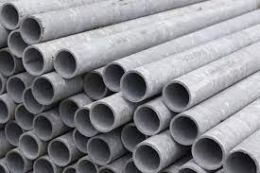
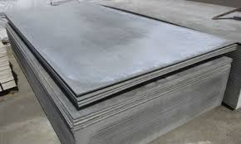
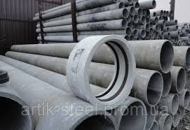
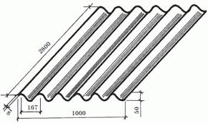

Slide 16


Плоскі листи лоя облицювання конструкцій двох типів: пресовані і непресовані. Розміри листів: 3600, 3000, 2500мм; ширина – 1500,1200мм
Хвилясті листи середньою густиною 1600…1700кг/м3,
Морозостійкість – 25 і 50 циклів

Slide 17
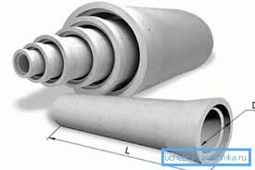
Азбестоцементні труби - для напірних і безнапірних трубопроводів, меліорації, димових та вентиляційних каналів, сміттєпроводів та телефонізації.
Напірні труби ви відпускають 4х класів залежно від величини робочого тиску – від 0,6 до 1,5 Мпа, завдовжки від 2950 до 5950 мм та внутрішнім діаметром 96…466мм
Труби для безнапірних трубопроводів випускають довжиною 2950..3950мм.
Вони повинні бути водонепроникними

Slide 18
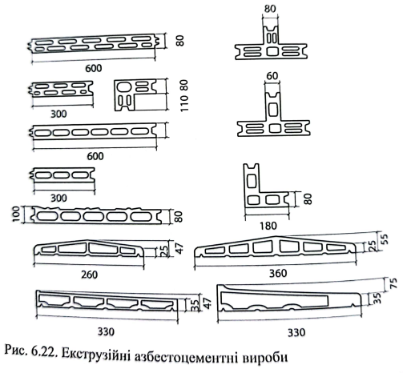
Екструзійні вироби – стінові панелі, покрівельні плити, швелери, підвіконні дошки
Екструзійні панелі шириною 600мм, довжиною 3000м для покриттів, 3000 і 6000мм для стін, 60 і 80 мм для перегородок
Застосовують при температурі повітря до мінус 40℃ при вологості повітря до 50% і до мінус 26…28℃ при вологості повітря у приміщенні 50…60%

Slide 19
Сировина для виготовлення азбестоцементних виробів
Азбест. В Залежності від сорту і текстури волокон випускають 39 марок азбесту. Використовують коротковолнистий азбест 3..6 сортів напівжорсткої і м’якої структури.
Портландцемент марок 400 і 500.
Вода повинна підігріватись до 30…40℃, не містити глинистих домішок, масел і мінеральних солей.
Добавки – СДБ, метилцелюлоза та ін.
Для декорування – кольорові цементи, мінеральні пігменти, емалі

Slide 20
Технологічний процес виробництва азбестоцементних виробів
Приготування суміші азбесту з декількох сортів і марок
Розпушування азбесту
Приготування азбестоцементної маси
Формування виробів та попереднє твердіння
Механічна обробка
Твердіння та складування

Slide 21
Розпушування здійснюють сухим, напівсухим та мокрим способом
Перемішування з цементом в лопатевому змішувачі
Три способи формування :
Мокрий – із пастоподібних сумішей
Напівсухий – із концентрованих сумішей, що містять не більше 20% сухих компонентів
Сухий – із сухих сумішей, що піддають зволоженню (12…16%) перед остаточним формуванням

Slide 22
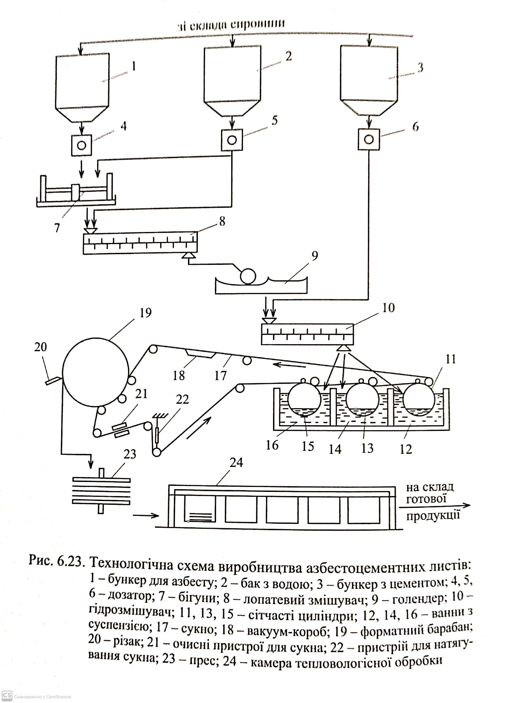
Процес формування:
– осідання азбестоцементної маси вологістю 70%на поверхні сітчастих циліндрів;
створення шарів, які знімаються сукном, що притискаються до барабанів.;
переміщення маси до вакуум-короба для видалення 20% води, а потім до форматного барабану, де вологість маси зменшується до 24%.;
створення на барабані шару маси і розрізання по довжині листа;
Пресування
Твердіння виробів у спеціальних камерах при 60…80℃ протягом 4-х годин.
Остаточне тверднення відбувається в теплому складі

Slide 23
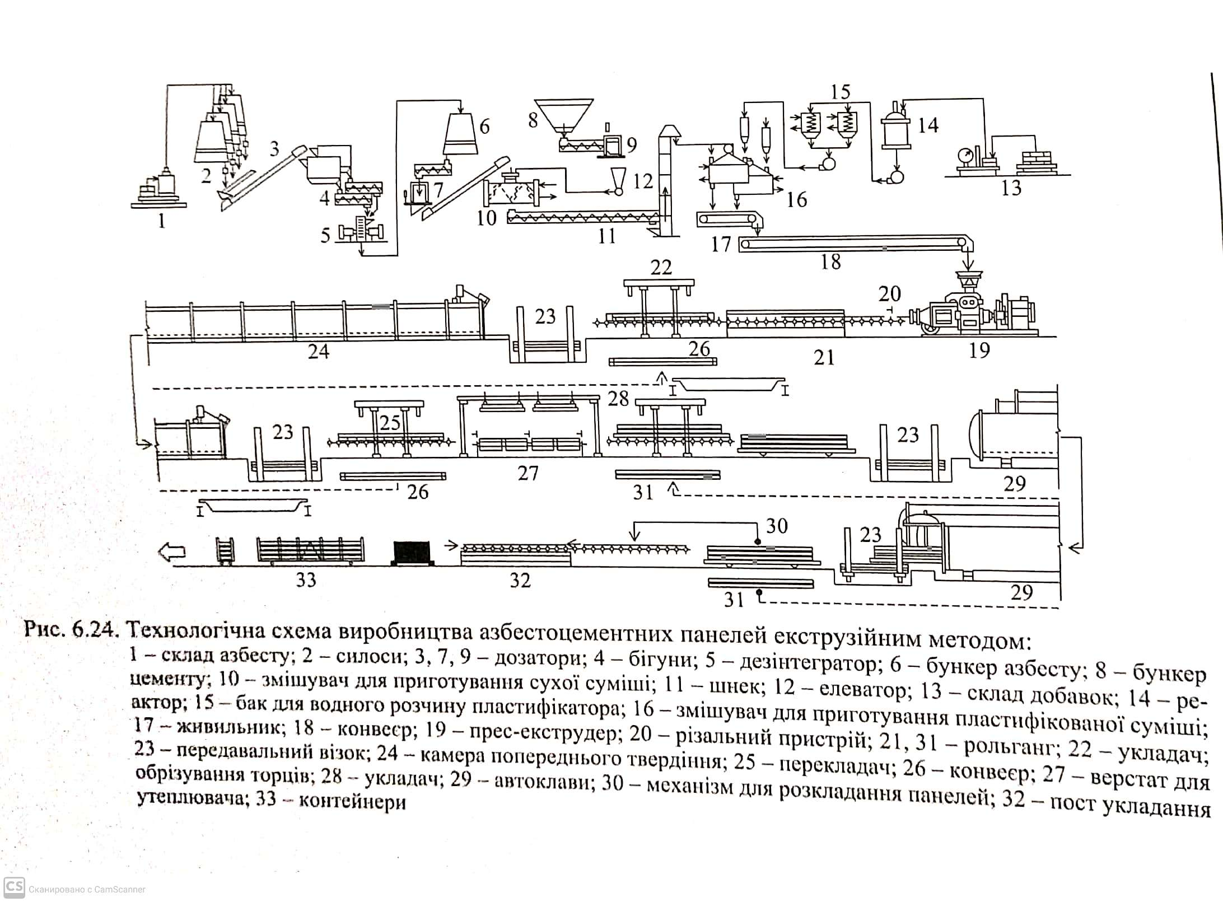

Slide 24
Екструзійний ( інжекційний ) спосіб формування застосовують для отримання виробів складної конфігурації
Принцип роботи: маса подається під тиском в проміжок між металевою та гумовою формами, який відповідає формі майбутнього виробу. Потім туди подається вода, що ущільнює виріб.
Теплова обробка проходить в дві стадії. 1 – в камері попереднього тверднення при 50…60℃.
2 стадія – автоклавування за режимом: підіймання тиску до 0,8МПа – 2год, витримування при 0,8МПа – 8 год; зниження тиску – 1 год.

Slide 25
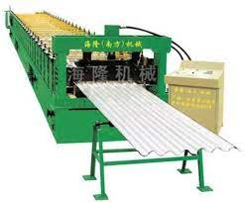
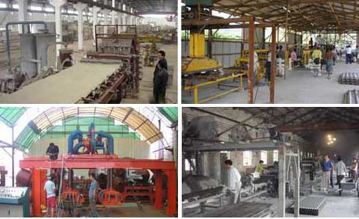
Виробництво шиферу

